Slide 1
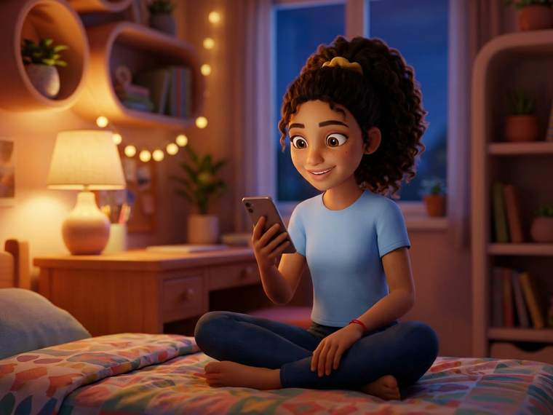

חוברת חוסן לתלמידים ‏·‏ ז׳–י״ב
נוהל "מה נשמע"
שיחות קבועות של קשר ותמיכה – במיוחד בחירום
3
2
1
מעקב ודיווח
טלפון שבור
שיחות זוגיות
שיחה אחת קצרה – "מה שלומך?" – ואף אחד לא נשאר לבד.
יצרה: רוית ראש בן ישי

Slide 2

מה זה?
מה זה נוהל "מה נשמע"?
נוהל "מה נשמע" הוא דרך לשמור על קשר אחד עם השני. המטרה: קשר אישי, תמיכה רגשית ותחושת שייכות – בצוות בית הספר ובין התלמידים, במיוחד בתקופות חירום. בשיחה שואלים "מה שלומך? איך את/ה מתמודד/ת?" – ומקשיבים.
למה זה עובד?
מתי משתמשים?
כשיודעים שמישהו יתקשר – מרגישים שייכים. ושיחה קבועה עוזרת לשים לב בזמן אם למישהו קשה.
• בחירום ממושך: פעם ביומיים או פעם בשבוע
• אחרי אירוע חירום: מיד, בתיאום עם בית הספר
מתאים לכיתה שלמה, לקבוצת חברים, וגם לצוות המורים.
2
נוהל "מה נשמע" ‏·‏ חוברת חוסן לתלמידים

Slide 3

צעד 1 מתוך 3
שיחות זוגיות קבועות
1
לכל משתתף יש שותף קבוע. אחד מתקשר מחוץ לשעות בית הספר, והשני מקבל את השיחה. מדברים רק על הרגש – לא על לימודים.
איך זה עובד:
"מה שלומך? איך את/ה מתמודד/ת?"
מחוץ לשעות בית הספר
שותף קבוע
דוגמה מהחיים ‏·‏ חירום
בתקופה של לימודים מהבית, נועה ודני הם שותפים קבועים. כל יומיים בערב נועה מתקשרת: "מה שלומך? איך אתה מתמודד עם כל הזמן בבית?"
3
נוהל "מה נשמע" ‏·‏ חוברת חוסן לתלמידים

Slide 4

צעד 2 מתוך 3
"טלפון שבור" בקבוצה
2
כל משתתף יודע ממי יקבל שיחה, ולמי יתקשר אחריו. כך נוצרת שרשרת – וכל הקבוצה בקשר, בלי שאף אחד נשאר בחוץ.
איך זה עובד:
רצף של תמיכה
למי אתקשר
ממי אקבל שיחה
דוגמה מהחיים ‏·‏ חברים
בקבוצת הכדורעף: מאיה מתקשרת לנועה, נועה מתקשרת לשירה, שירה לליאור – וליאור סוגר את המעגל ומתקשר למאיה. כל אחת יודעת את התור שלה.
4
נוהל "מה נשמע" ‏·‏ חוברת חוסן לתלמידים

Slide 5

צעד 3 מתוך 3
מעקב ודיווח
3
רכז דיווח – תלמיד או איש צוות – בודק שהשיחות התקיימו. אחרי כל שיחה שולחים לו עדכון קצר. אם מישהו במצוקה, מפנים ליועצת.
איך זה עובד:
מצוקה? מפנים ליועצת
עדכון קצר אחרי השיחה
רכז דיווח
דוגמה מהחיים ‏·‏ בכיתה
אחרי השיחה דני שולח לרכז הכיתה: "דיברנו ✓". פעם אחת נועה שמה לב שדני ממש לא ישן כבר כמה לילות – והיא מעדכנת את הרכז ואת היועצת.
5
נוהל "מה נשמע" ‏·‏ חוברת חוסן לתלמידים

Slide 6


הנחיות לשיחה
איך מנהלים שיחת "מה נשמע"?
שיחה קצרה, חמה וקשובה:
מיקוד רגשי: מדברים על הרגש – בלי לימודים או עבודה.
✓
מקשיבים באמפתיה: לא מנסים לפתור בעיות – נותנים מקום לשתף.
✓
שאלות לדוגמה: איך את/ה מרגיש/ה? ‏·‏ מה היה לך משמעותי היום? ‏·‏ מה יכול לעזור לך עכשיו?
✓
משהו מדאיג? לא נשארים עם זה לבד: מעדכנים את רכז הדיווח ופונים ליועצת. מישהו בסכנה? מיד למבוגר.
6
נוהל "מה נשמע" ‏·‏ חוברת חוסן לתלמידים

Slide 7
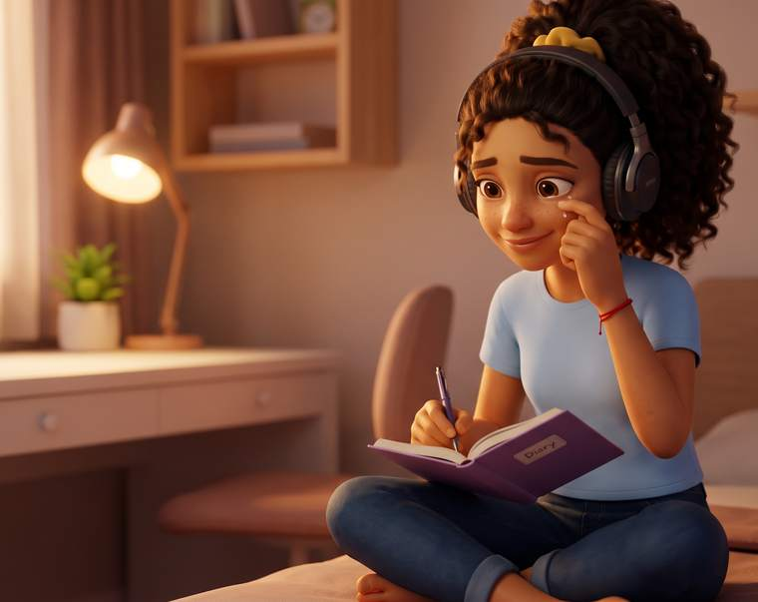


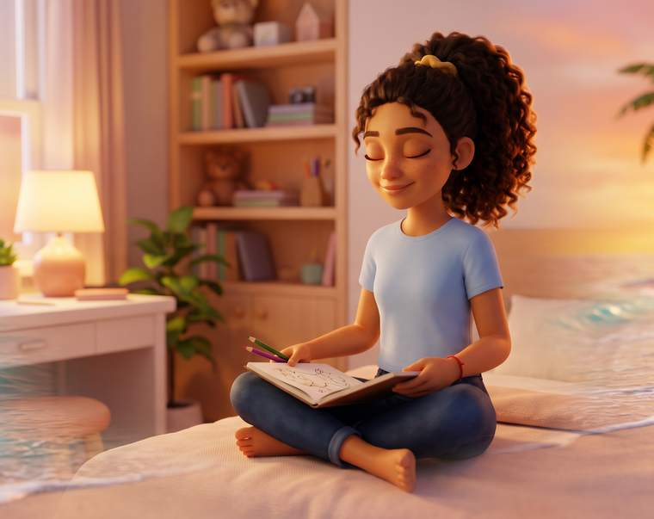
סיפור קצר
נועה מתקשרת לדני
2
1
מה שלומך? איך אתה מתמודד?
הגיע התור שלי להתקשר
היא לא שואלת על שיעורי בית – רק על הרגש, ומקשיבה.
תקופת חירום, לומדים מהבית. בערב נועה מתקשרת לשותף הקבוע שלה, דני.
4
3
דיברנו ✓ ויש משהו לבדוק
מה יכול לעזור לך עכשיו?
היא שולחת עדכון קצר לרכז הדיווח, שמעדכן את היועצת.
דני מספר שקשה לו לישון. נועה לא מנסה לפתור – רק שואלת מה יעזור.
7
נוהל "מה נשמע" ‏·‏ חוברת חוסן לתלמידים

Slide 8
תורכם
תורכם: שיחת "מה נשמע" שלי
מתכננים שיחה עם שותף/ה מהכיתה. עונים לבד, בכתב.
מי יכול/ה להיות השותף/ה הקבוע/ה שלי? למה?
1
כתבו שתי שאלות פתיחה שמתמקדות ברגש:
2
מה אעשה אם ארצה "לפתור" לשותף/ה את הבעיה?
3
מה אכתוב לרכז הדיווח אחרי השיחה?
4
אם בשיחה עולה משהו מדאיג – למי אפנה?
5
8
נוהל "מה נשמע" ‏·‏ חוברת חוסן לתלמידים

Slide 9
כרטיס סיכום
"מה נשמע" בכיס
גזרו ושמרו ✂
שיחות זוגיות שותף קבוע, מחוץ לשעות בית הספר
1
טלפון שבור יודעים ממי מקבלים ולמי מתקשרים
2
מעקב ודיווח עדכון קצר לרכז; מצוקה ‏←‏ היועצת
3
זכרו: מדברים על הרגש, מקשיבים ולא פותרים. משהו מדאיג? לא נשארים עם זה לבד.
צריכים עזרה? לא נשארים לבד
פנו ליועצת, לנאמני החוסן המורים או לנאמני החוסן התלמידים
וגם למחנך/ת, להורים או לכל מבוגר שאתם סומכים עליו. לבקש עזרה זה סימן לחוזק.
מקור המודל: על פי חוברת הכלים של תוכנית החוסן הבית-ספרית
יצרה: רוית ראש בן ישי

